Slide 1
Curso - Base de Datos
26-nov-2021
Examen - Tipo B
Itzel Martínez Quintino

Slide 2
Requerimiento:
Lea con atención el enunciado y realice lo que se le pida, preste atención a las entidades y relaciones El seguimiento de la producción es importante en muchos entornos de fabricación, más aún cuando se trata del área farmacéutica, en particular, en la producción de vacunas.
Una farmacéutica desea desarrollar un sistema que le ayude a llevar registro de la producción de sus vacunas contra la COVID-19, para ello reúne los siguientes requerimientos:
Para cada vacuna se debe registrar su número de serie, el tipo de vacuna (vector viral, ARN, virus inactivo, etc.) y un campo que indique sí será utilizada o no para pruebas de calidad.
Cada lote de vacunas debe reunir la información de la fecha de creación, el número de lote, el costo de producción, así como la cantidad de vacunas producidas y también debe indicarnos de alguna forma que las pruebas de calidad fueron aprobadas o no.
A su vez, también se requiere llevar control de los componentes usados para la fabricación de cada lote, por lo que se debe llevar registro del tipo de componente, el costo unitario y el identificador único del componente; cada componente de fabricación puede ser usado en varios lotes, por lo que se debe también llevar registro de la cantidad usada de cada componente en la fabricación de cada lote.
Cree un diagrama entidad relación que capture esta información sobre el sistema de control de producción de vacunas. Asegúrese de indicar llaves primarias y cardinalidad.

Slide 3
Diagrama Entidad - muchos a muchos
tiene
Lote
1:0
1:1
Tiene
Tienen
Vacuna
Numero de Serie
1:1
1:0
1:1
tiene
1:1
Tipo
Características
Tipo componente
Numero de Lote Unico
1:N
Tienen
Características

Slide 4
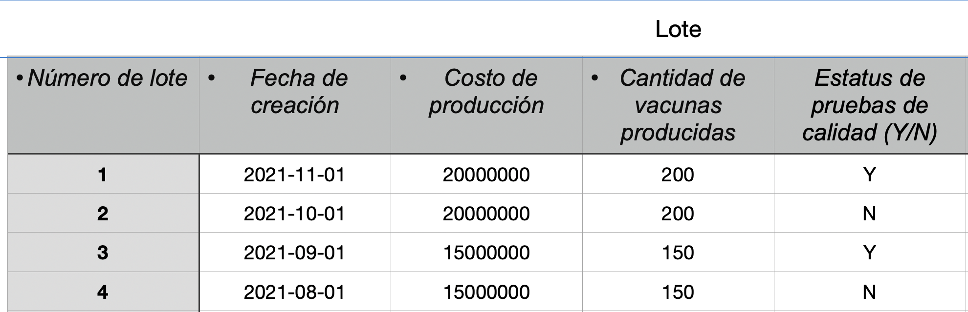
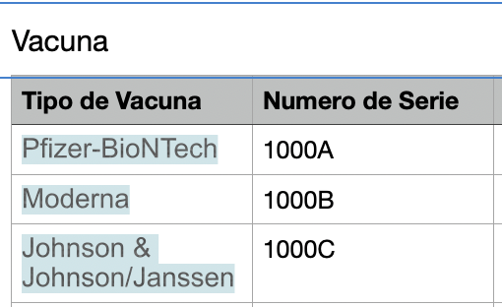
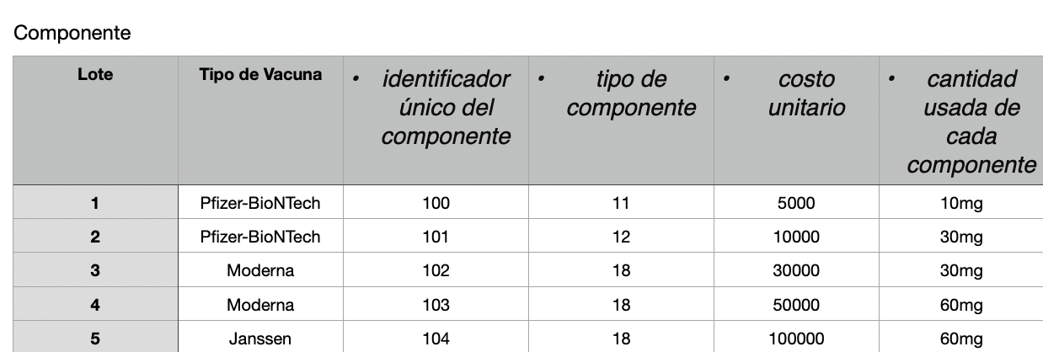
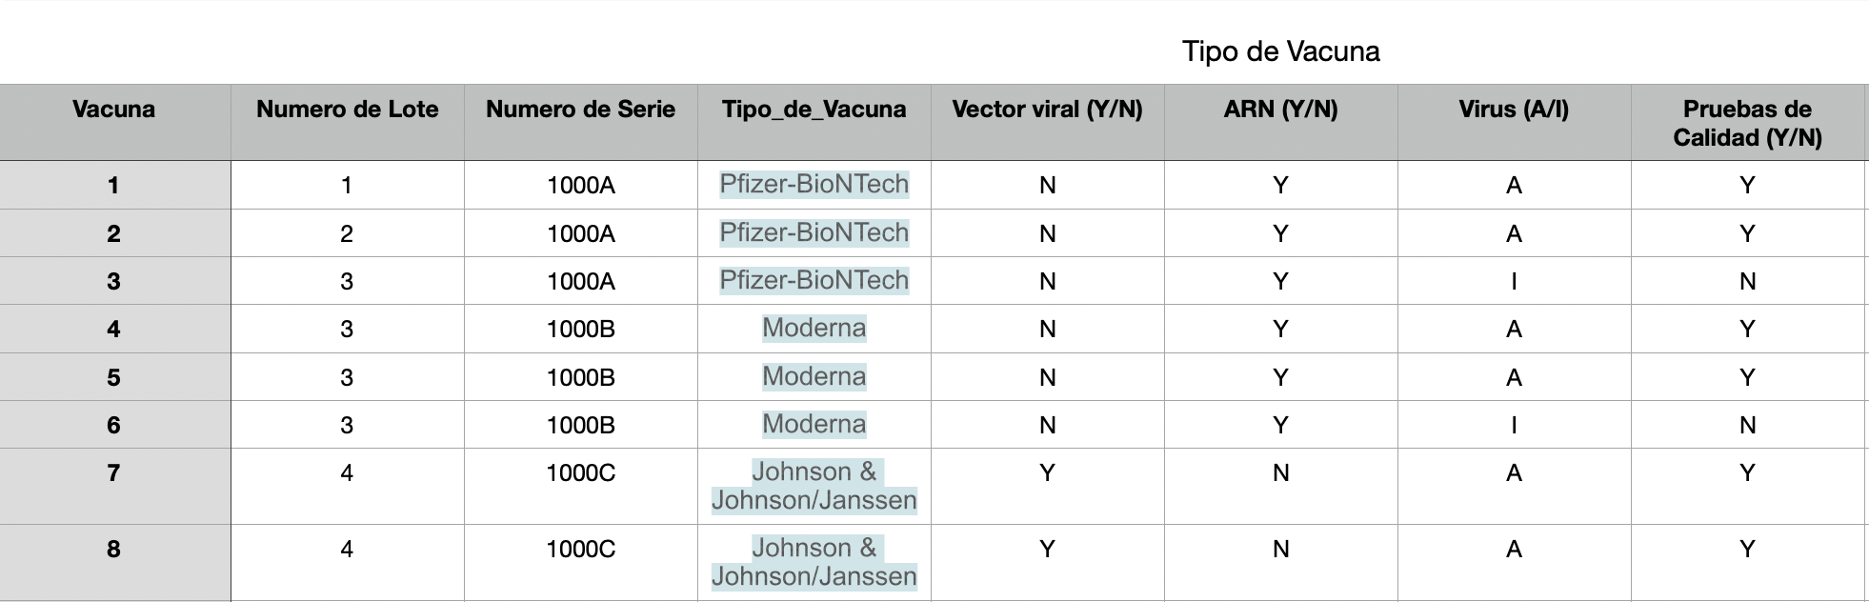
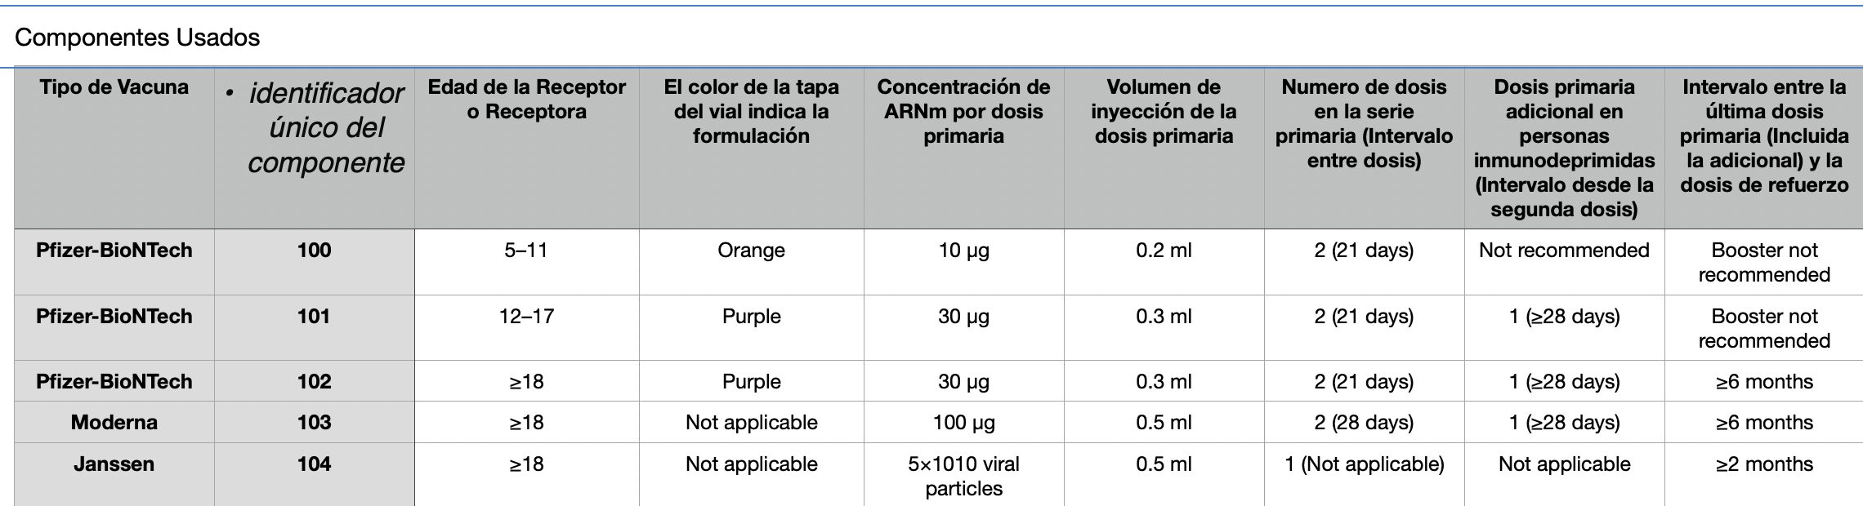
Tablas

Slide 5
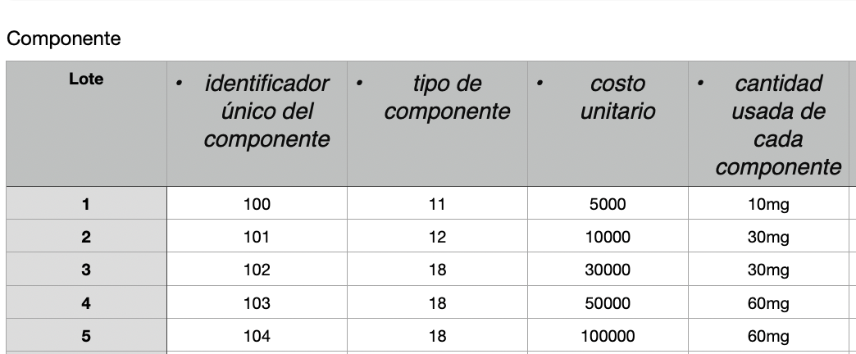
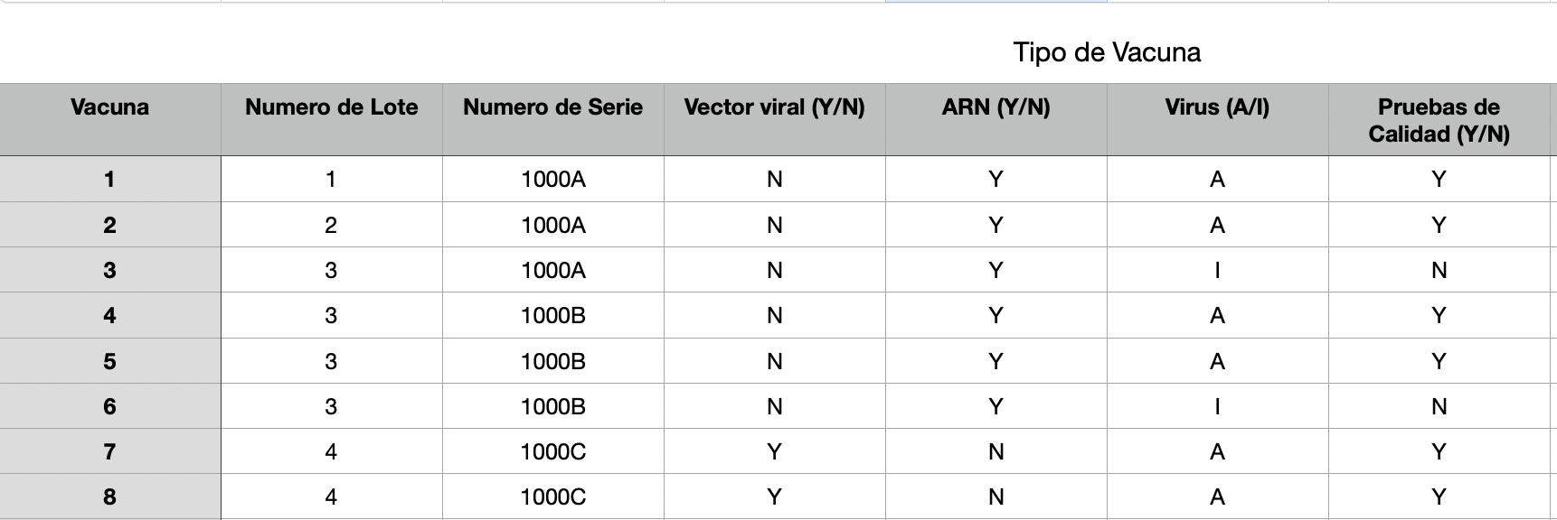
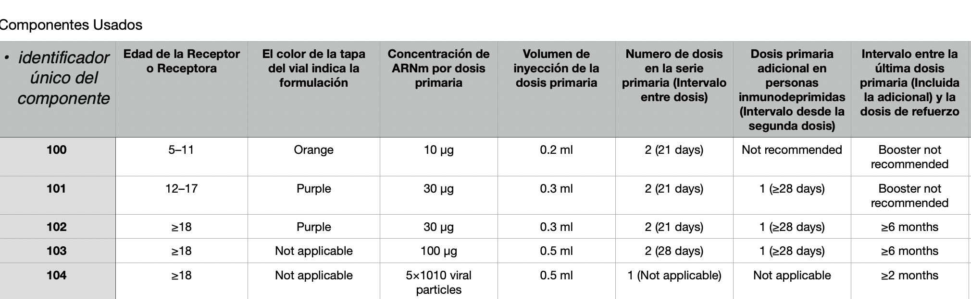
Normalización de las Tablas

Slide 6
Diagrama Fisico
Notes:
4FN Cuarta forma normal: Cumplir 1FN 2FN y 3FN. Los campos multivaluados se identifican por una clave única. Cuando relacionamos dos tablas totalmente independientes cada una de la otra debemos relacionarlas a través de una tabla aparte de las mismas donde solo colocaremos las llaves primarias de cada tabla ya que colocar cualquier otra información relacionada con las tablas implicaría repetir datos, además de hacer la tarea de actualización de registros primarias más compleja, ya que por ejemplo si deseo actualizar el nombre del curso no solo lo tendría que hacer en la tabla cursos sino también en cada tabla donde coloque el nombre lo cual no garantiza la integridad de la información, adiciona información innecesaria en los registros y hace más complejo el trabajo de administrar los datos.

Slide 7
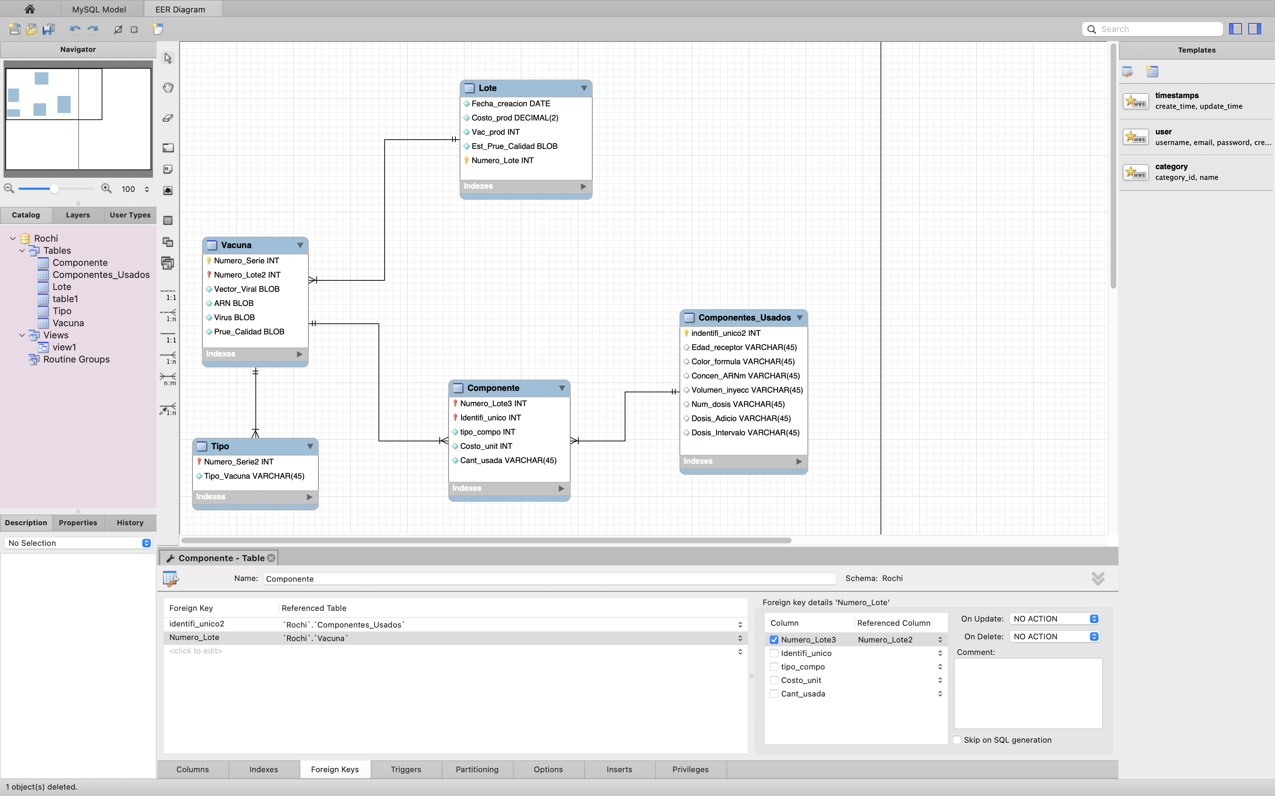

Slide 8
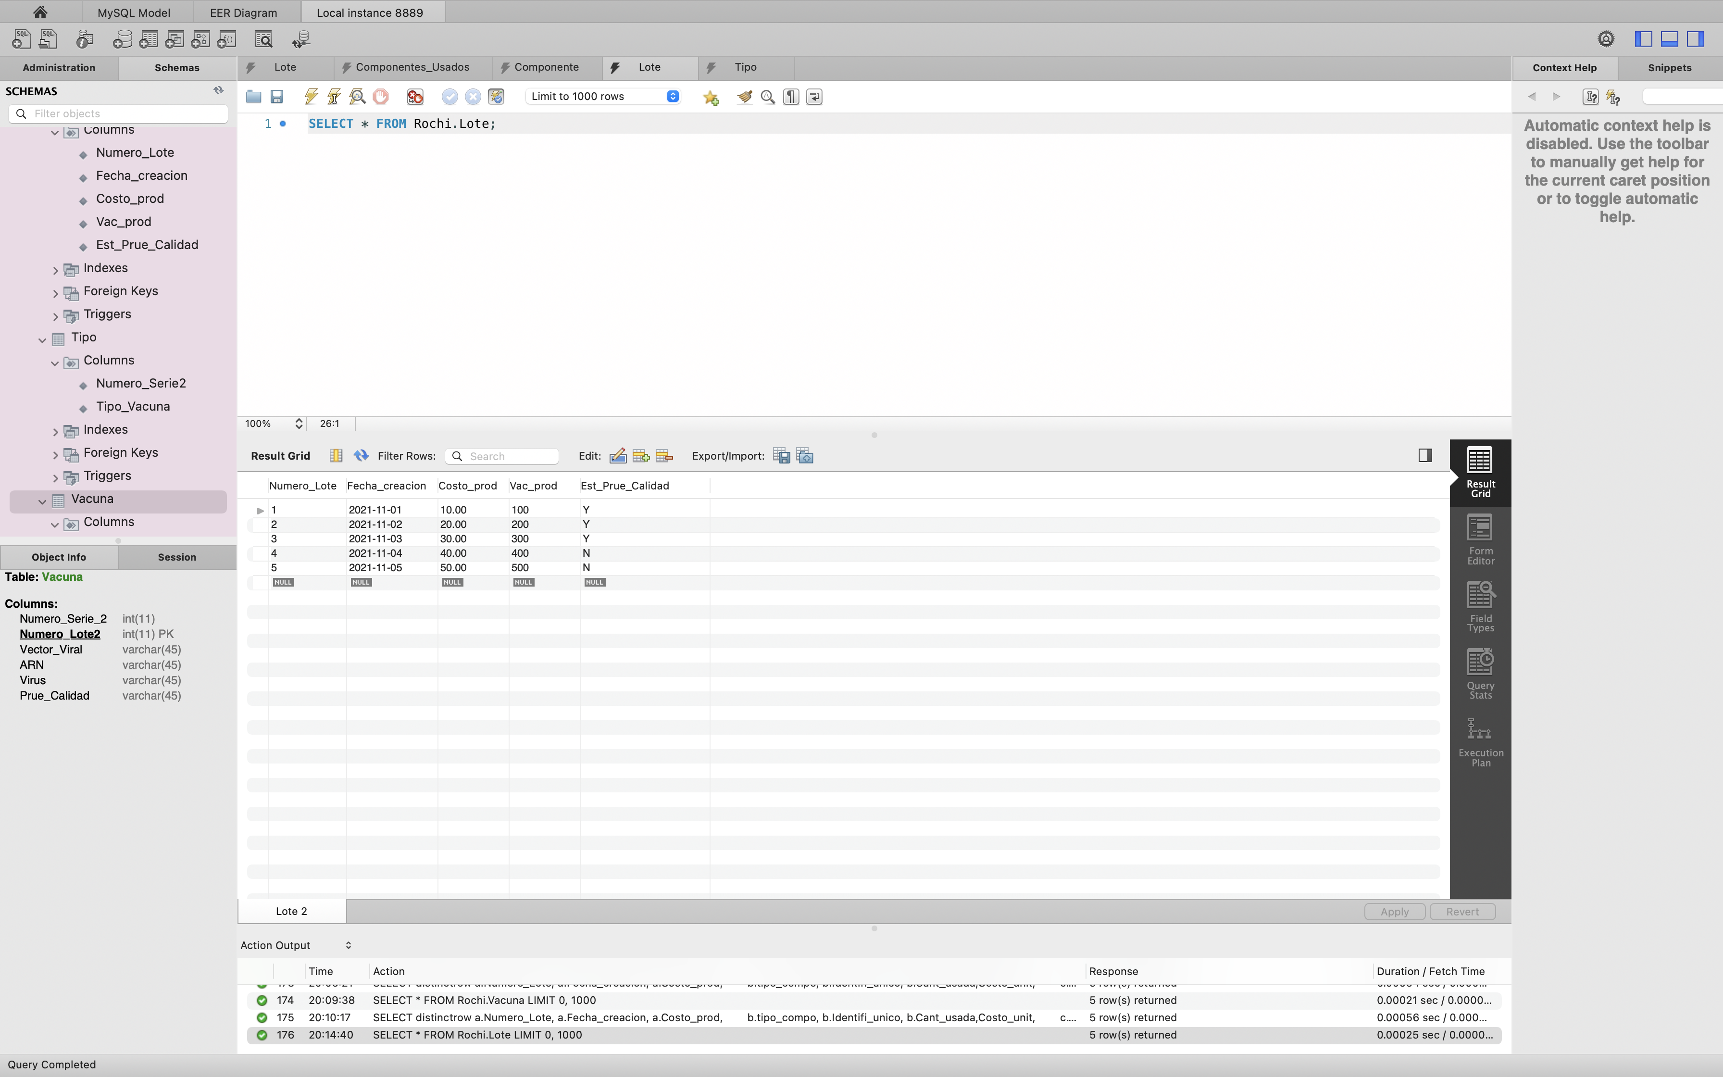
Tabla Lote

Slide 9
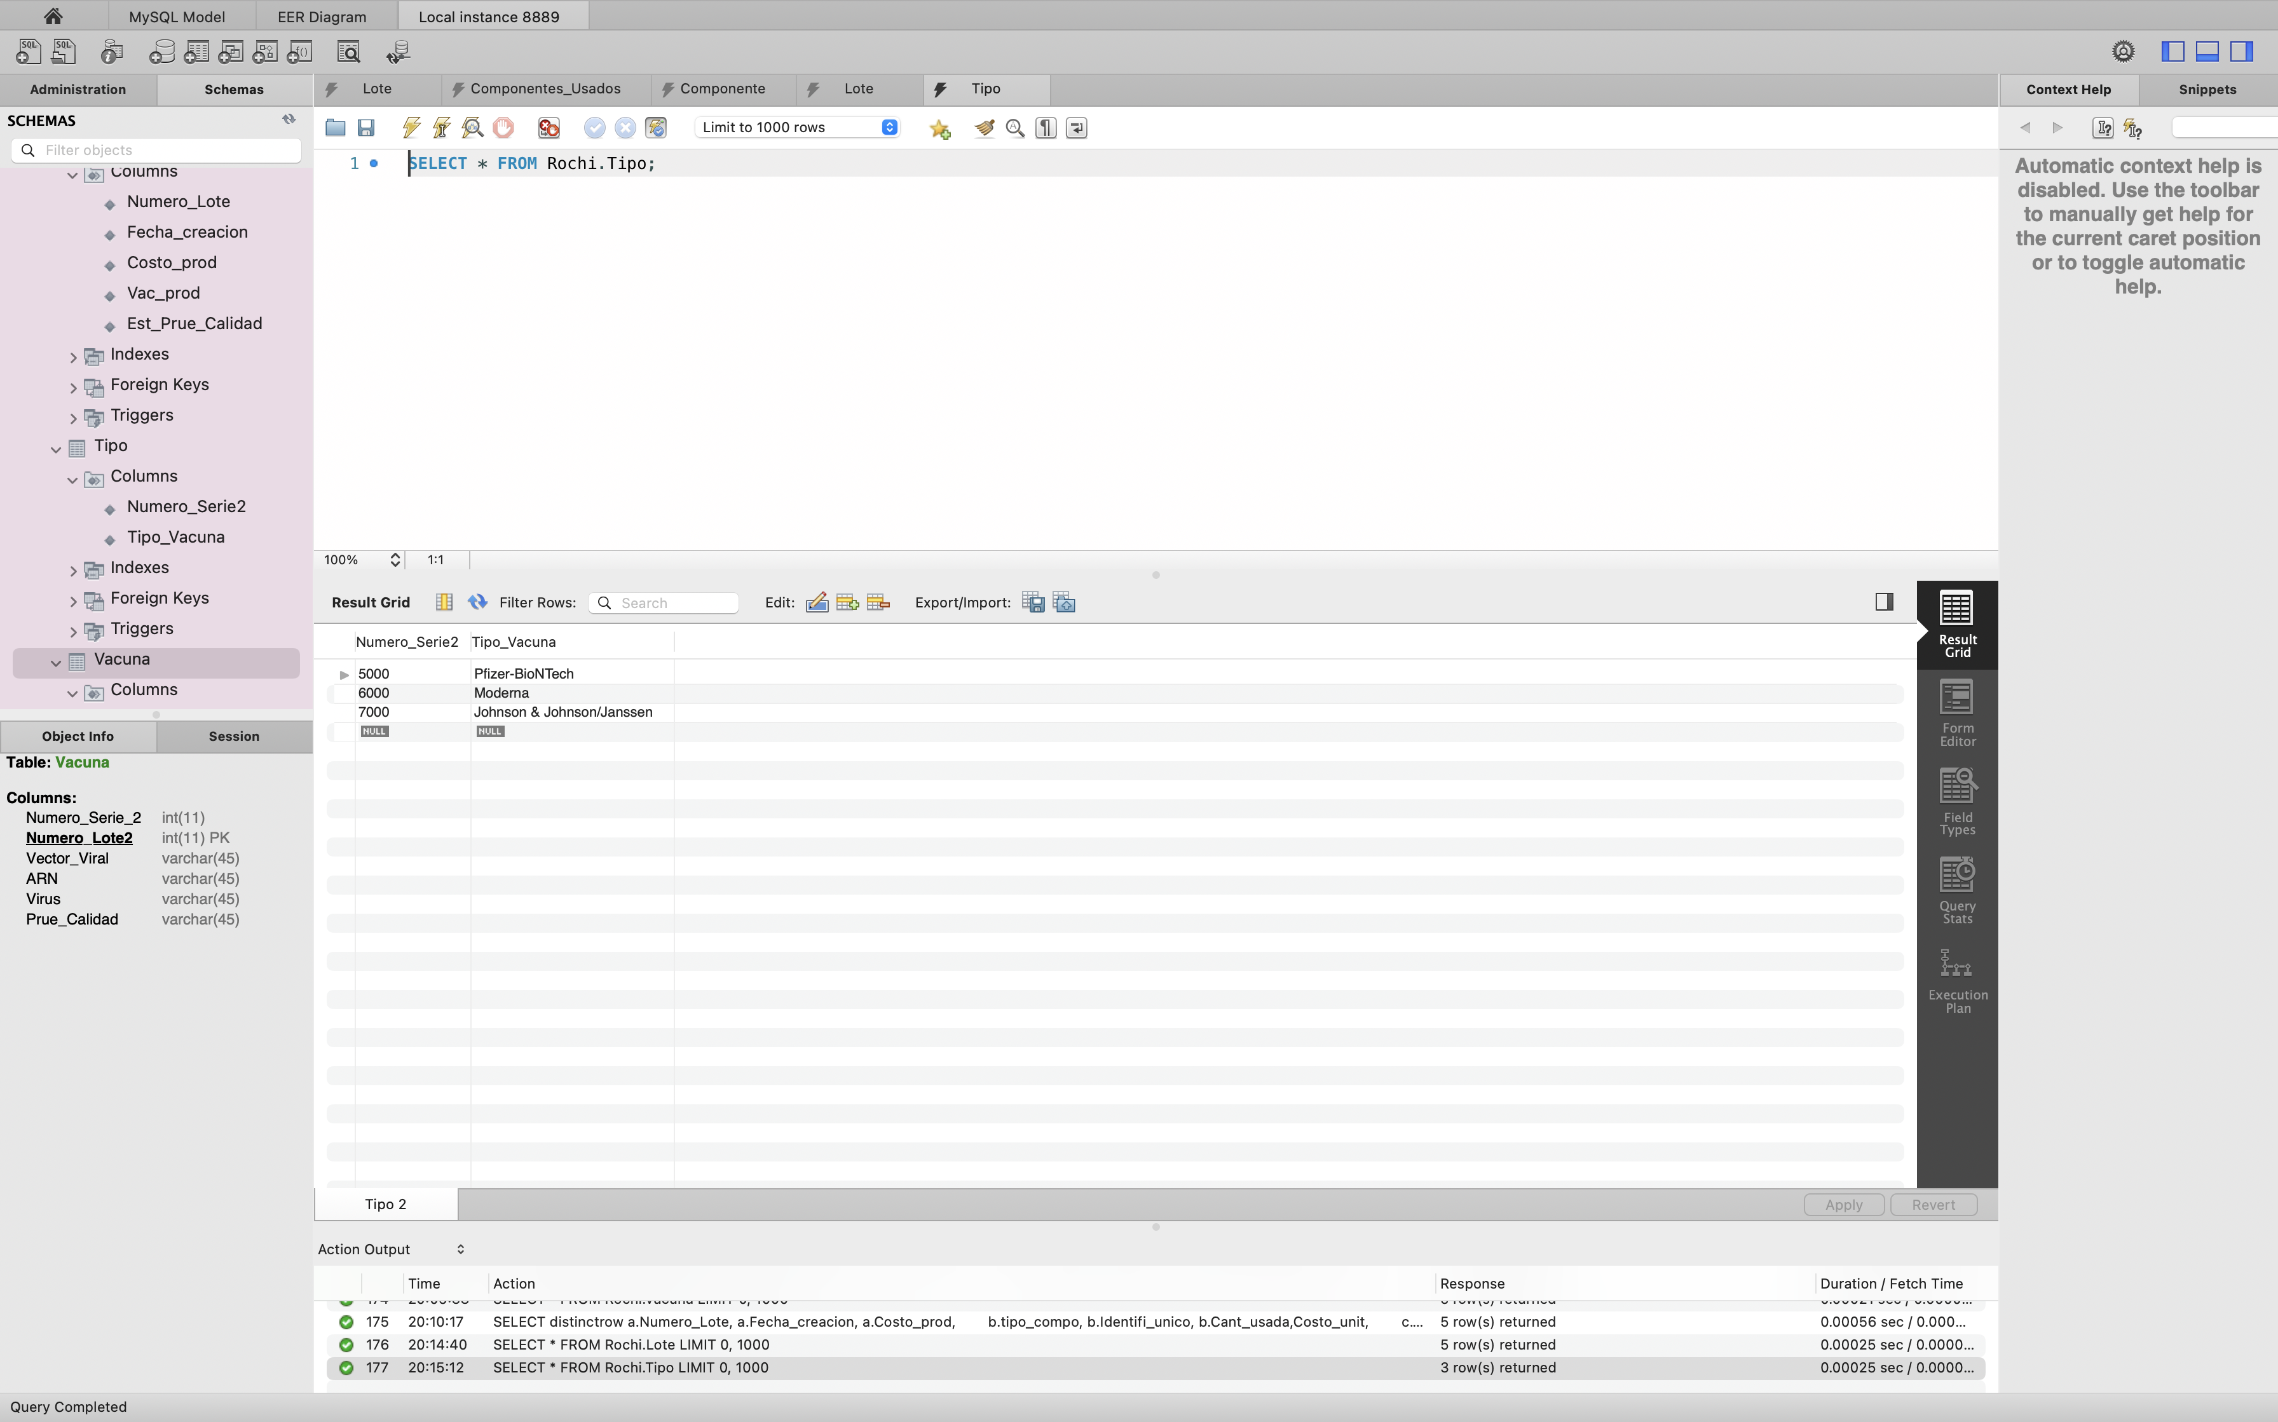
Tabla Tipo

Slide 10

Tabla Vacuna

Slide 11
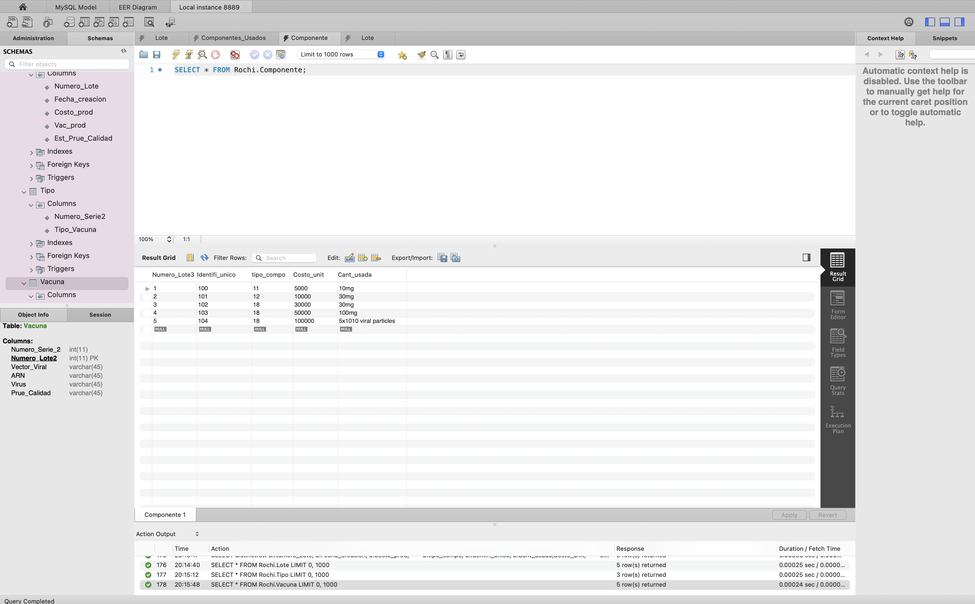
Tabla Componente

Slide 12

Tabla Componentes Usados

Slide 13
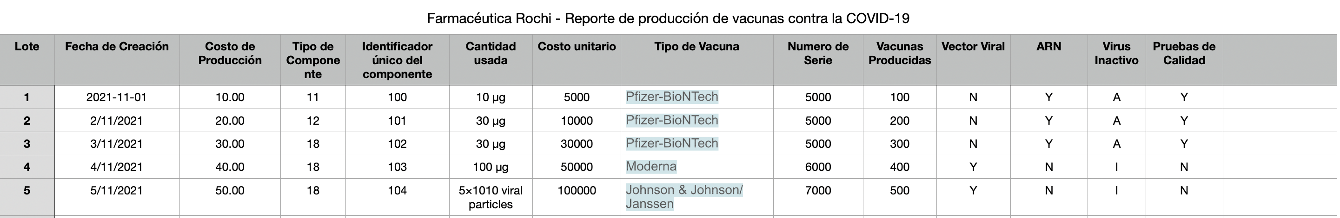
Farmaceutica Rochi
Reporte de Producción de vacunas contra la COVID-19 (Diseño)

Slide 14
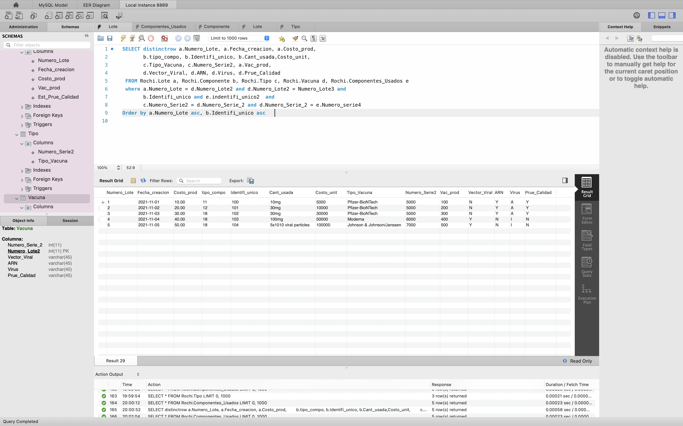
Farmaceutica Rochi
Consulta en mysql
Reporte de Producción de vacunas contra la COVID-19 (Diseño)

